Slide 1
מפגש 8:
שיטות וכלים בחשיבת עתיד – המשך
ד"ר אהרון האופטמן

Slide 2
תכני המפגש
שיטות נבחרות, ותרגול
בניית חזון – Visioning
השלכה לאחור – Backcasting
מיפוי דרכים – Roadmapping
שבע שאלות (+תרגול)

Slide 3

גיבוש חזון – Visioning
מטרה:
גיבוש חזון משותף של אנשי הארגון, שנתפש על ידם כניתן להגשמה
בד"כ זה שלב ראשון בבניית אסטרטגיה.
יכול להתבצע בסדנת חשיבה ייעודית, או בסידרת סדנאות.
החזון הוא יותר מ"סתם" רעיון. הוא אמור לעורר השראה, ועשוי להפוך ל"נבואה שמגשימה את עצמה".

Slide 4

סדנת גיבוש חזון (הצעה)
פירוט – בפרק 3 במדריך
אפשר להשתמש בשאלות עזר, כגון:
אילו אתגרים ניצבים בפנינו?
מה למדנו מהצלחות וכישלונות?
אילו שינויים הם בשליטתנו ואילו לא?
מה הם צעדי המפתח לקראת מימוש החזון? מה צריך להשיג ע"י כל צעד?
לאילו משאבים נזדקק? מי יוביל את התהליך?
כיצד נגייס תמיכה של אנשים בתהליך?

Slide 5
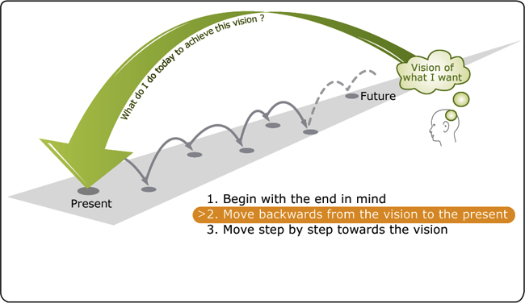
השלכה לאחור – Backcasting
מטרה: לקבוע שלבים ואבני דרך להשגת עתיד רצוי
שיטה נורמטיבית: נקודת מוצא = עתיד רצוי.
ממנה חוזרים אחורה בזמן, לקביעת השלבים והצעדים מההווה והלאה.
תהליך יסודי יכלול גם ניתוח של נתיבי פתרונות שונים, ובחירת האופציה המתאימה
בד"כ מתבצע אחרי בניית תרחישים ו/או פיתוח החזון
גירסה בסיסית: סדנת חשיבה של 4-5 שעות.

Slide 6
השלכה לאחור – Backcasting
גירסה בסיסית: סדנת חשיבה של 4-5 שעות. )פירוט בפרק 3)
שלבים עיקריים:
הצגת העתיד הרצוי
בניית ציר זמן (לוח זמנים) עם שינויים/אירועים קריטיים
עבור כל אירוע קריטי יש לזהות, בין השאר:
חסמים שיהיה צורך להתגבר עליהם
עבור אירועים חיצוניים שיש עליהם שליטה חלקית: מה צריך לעשות ועם מי לפעול?
עבור אירועים מחוץ לשליטת הארגון: למי/למה יש שליטה על האירוע, ואיך בכל זאת אפשר להשפיע על עליית הסבירות שהארוע יתרחש
דיון וסיכום
סרטון על השלכה לאחור: https://youtu.be/DeDm-HTFuiY

Slide 7
סדנת השלכה לאחור – Backcasting
Backcasting 101: https://www.slideshare.net/mmilan/backcasting-101-final-public

Slide 8
סדנת השלכה לאחור – Backcasting

Slide 9
סדנת השלכה לאחור – Backcasting

Slide 10
סדנת השלכה לאחור – Backcasting

Slide 11
סדנת השלכה לאחור – Backcasting

Slide 12

מיפוי דרכים – Roadmapping
מטרה:
תיאור גראפי ומילולי של סידרת אבני דרך ופעולות האמורות להוביל אל יעד עתידי
מפת דרכים יכולה להיות תוצר של "השלכה לאחור", או פעילות ייעודית שבה נקודת המוצא אינה בהכרח נקודת זמן בעתיד.
שלב אופציונלי: תיקוף מפת הדרכים ע"י משוב ממומחים ובעלי עניין. עדכון/שיפור בהתאם לצורך.

Slide 13
מתכונת "גנרית" של מפת דרכים טכנולוגית
כלים התומכים במיפוי דרכים - Best Strategy and Innovation Roadmapping Tools Software
www.researchgate.net/publication/223719019_Is_the_transport_system_becoming_ubiquitous_Socio-technical_roadmapping_as_a_tool_for_integrating_the_development_of_transport_policies_and_intelligent_transport_systems_and_services_in_Finland

Slide 14
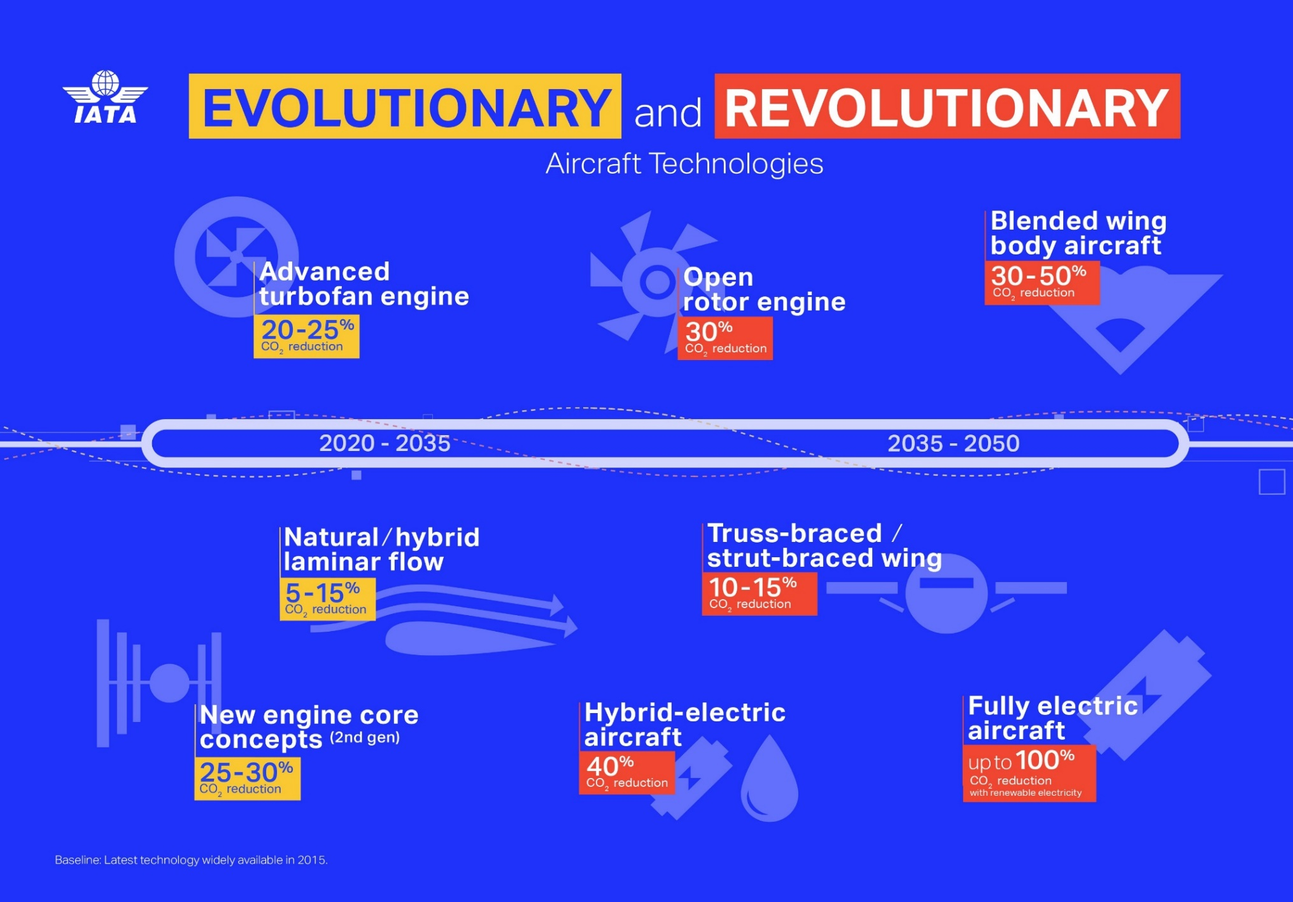
דוגמה למפת דרכים בתחום התעופה (הפחתת פליטות גזי חממה)
הפחתת פליטות פחמן דו חמצני
IATA=International Air Transport Association
https://www.iata.org/en/publications/technology-roadmap/

Slide 15
דוגמה: מפת דרכים של יישום AI בתעופה
AI in Aviation Roadmap: https://www.easa.europa.eu/sites/default/files/dfu/EASA-AI-Roadmap-v1.0.pdf

Slide 16

שבע שאלות
שיטה איכותנית – "מיצוי ידע" ממומחים (ראיון מובנה)
מטרה:
לזהות סוגיות אסטרטגיות הדורשות טיפול בחשיבת העתיד הארגונית.
וגם: לזהות השקפות מנוגדות אצל המרואיינים, כדי להפיק תובנות נוספות.

Slide 17

שבע שאלות
שבע השאלות עוסקות בנושאים הבאים:
מהי תוצאה רצויה / בלתי רצויה
שינויים עיקריים שיש לבצע כדי להוביל לתוצאה הרצויה
לקחים עיקריים מהעבר
מה המרואיין היה/הייתה עושה אילו הייתה לו/לה סמכות בלתי מוגבלת

Slide 18
שבע שאלות
גירסה של 7 שאלות (בעקבות שאלון של חברת Shell):
אילו יכולת לדבר עם מישהו מהעתיד שיוכל לספר לך משהו שחשוב לך לדעת לצורך חשיבת העתיד, מה היית שואלת?
מהו החזון שלך לגבי הצלחה?
מהן הסכנות באי-השגת החזון?
מה צריך לשנות (למשל תהליכי קבלת החלטות, תרבות, וכו') כדי להגשים את החזון שלך?
במבט לאחור, מה היו ההצלחות שעליהן נוכל לבנות? והכישלונות שמהם נוכל ללמוד?
מה צריך לעשות עכשיו כדי להבטיח שהחזון שלך יהפוך למציאות?
לו הייתה לך סמכות ויכולת מוחלטת לעשות כל דבר, האם יש עוד משהו שהיית עושה?

Slide 19
שבע שאלות
גירסה חלופית של 7 השאלות
מה את מזהה כסוגיה הקריטית בנוגע לעתיד?
אם העניינים יתנהלו כשורה, בהיותך אופטימית אך מציאותית אנא תארי מה תהיה בעינייך תוצאה רצויה.
אם העניינים ישתבשו, מה הם הגורמים שידאיגו אותך במיוחד?
בהסתכלות על המערכות הפנימיות, כיצד צריך לשנותן כדי לסייע לקידום התוצאה הרצויה?
במבט לאחור, מה היו האירועים המשמעותיים ביותר שיצרו את המצב הנוכחי?
אילו הוסרו כל האילוצים והיית יכולה לכוון את מה שיש לעשות, אילו פעולות היית מוסיפה?
במבט לעתיד, מהן לדעתך הפעולות בראש סולם העדיפויות שצריך לבצע בהקדם?

Slide 20

שבע שאלות
התוצר: "מסמך סוגיות"
סיכום הראיונות והצגת התובנות שהופקו
המסמך מציג ציטוטים נבחרים מהראיונות, כדי להאיר באמצעותם את הנושאים הקריטיים.
הארת דעות שונות ואפילו מנוגדות (אם היו כאלה), לגבי:
מה ייחשב כהצלחה בעתיד, ומה צריך לעשות כדי להשיג זאת.
חשוב להדגיש נושאים מוסכמים, ואלה שהתגלו כשנויים במחלוקת.

Slide 21

שבע שאלות: תרגיל
30 דקות + 15 דקות הצגה וסיכום
הנושא: בית הספר העתידי
עבודה בזוגות
להשתמש באחת משתי הגרסאות שהוצגו
לראיין/להתראיין – ולנסח תשובות (קצרות).
לנסח מס' תובנות (בסיס למסמך סוגיות)
איזו גרסה הייתה טובה יותר?
האם היה רצוי להשמיט/להוסיף שאלה? איזו?

